Slide 1
计算机图形学基础

Slide 2
目录
齐次坐标系
基本几何变换
虚拟相机工作原理
图形学中的坐标系

Slide 3
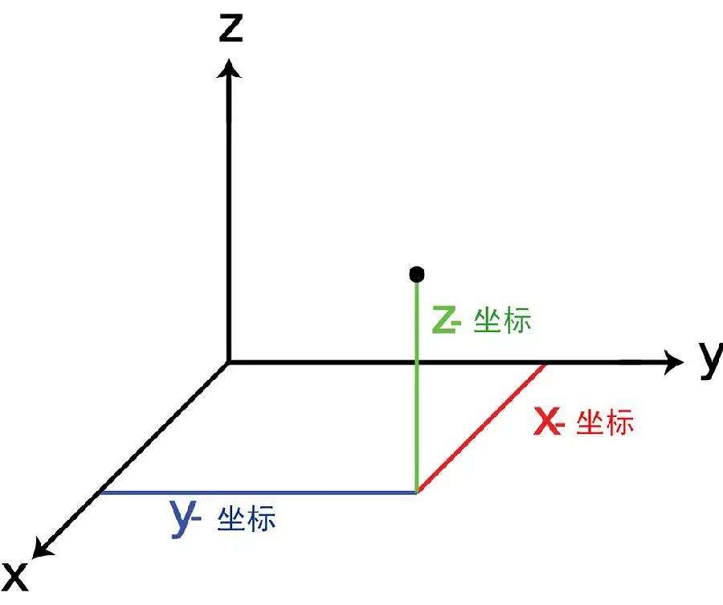
齐次坐标
齐次坐标系—— 描述了一个四维空间
四维的齐次坐标可由（x, y, z, w）来表示
齐次坐标与三维坐标的相互转化：
齐次坐标 ->三维坐标
（x, y, z, w）-> （x/w, y/w, z/w）（若w≠0）
三维坐标 ->齐次坐标
点（x, y, z）-> （x, y, z, 1）
方向（x, y, z）-> （x, y, z, 0）

Slide 4
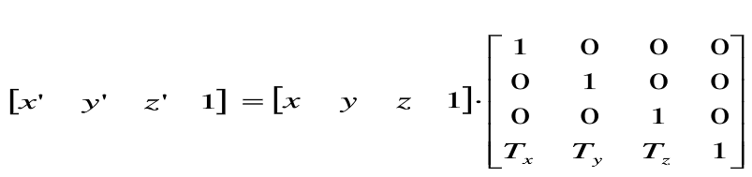
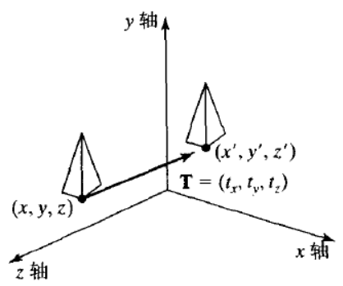
基本几何变换
平移

Slide 5
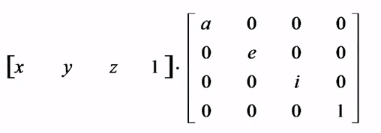
基本几何变换
缩放

Slide 6
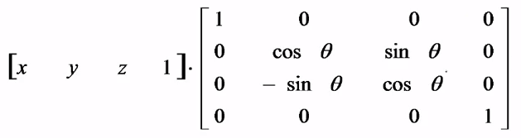
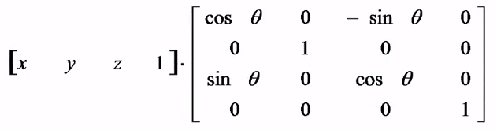
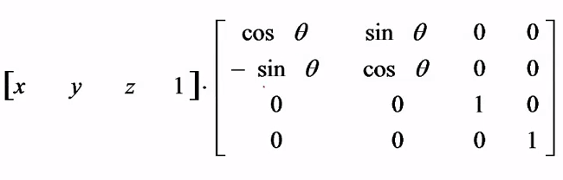
基本几何变换
旋转
绕x轴旋转
绕y轴旋转
绕z轴旋转

Slide 7
旋转——顺序
2.
1.
C=TR
C=RT

Slide 8
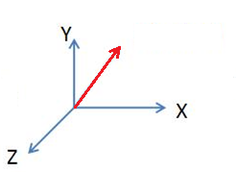
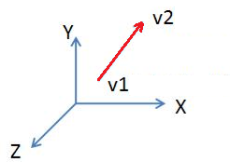
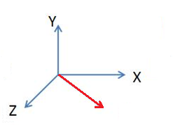
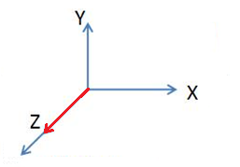
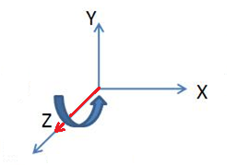
旋转——关于任意轴线的三维旋转
M = T⁻¹ R⁻¹₁ R⁻¹₂ R⁻¹₃ R₃ R₂ R₁ T₁
(1)
平移：将旋转轴平移至原点T₁
旋转：将旋转轴旋转到XOZ平面R₁
旋转：将旋转轴旋转至与Z轴重合R₂
旋转：绕Z轴旋转θ度R₃
反向旋转：第3步逆过程
反向旋转：第2步逆过程
反向平移：第1步逆过程
(2)
(3)
(4)
θ

Slide 9
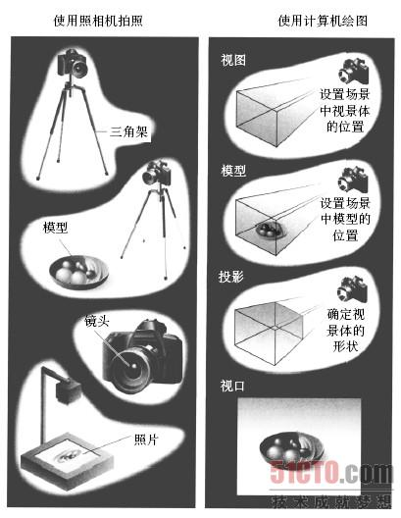

虚拟相机工作原理

Slide 10
图形学中的坐标系
建模坐标系——也称局部坐标系，是几何对象建模时所采用的坐标系，与几何对象捆绑在一起
世界坐标系——也称场景坐标系或全局坐标系，是场景中所有对象（包括几何对象、相机等）共有的一个参照坐标系
视点坐标系——以观察者视点（或摄像机）为原点所建立的一个参照坐标系，与视点捆绑在一起
设备坐标系：算出模型在显示设备上对应的位置

Slide 11
图形学中的坐标系
建模坐标系
世界坐标系
模型变换
视图变换
视点坐标系
裁剪坐标系
投影变换
透视除法
标准设备坐标系
视口变换
设备（窗口）坐标系

Slide 12
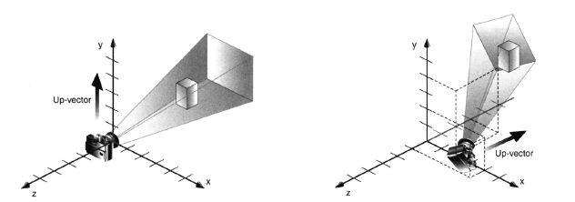
三维虚拟相机模型原理
图形学中的坐标系

Slide 13
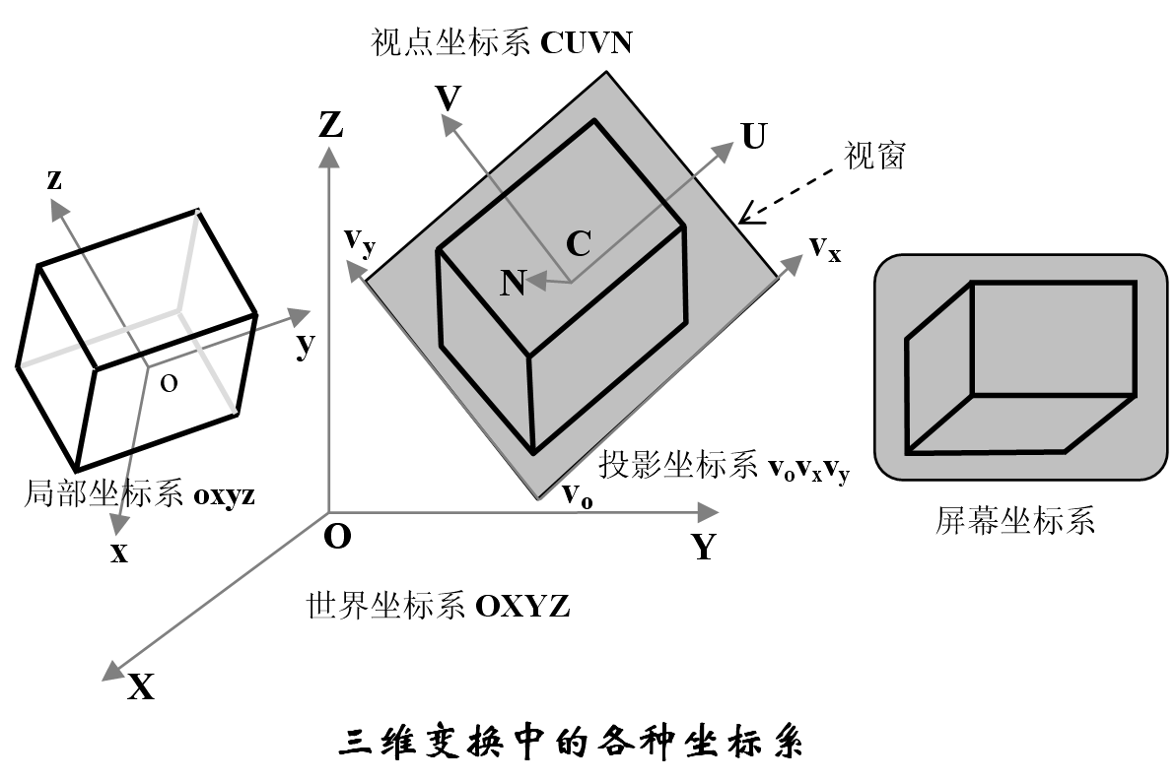
图形学中的坐标系

